Slide 1
IdHand
Desarrollo e implementación de software en una pulsera para identificación de personas en estado de inconsciencia.
Wendy Loranis Vergara Salgado
Brayan Estiven Gonzalez Arias
Daniela Alvarez Vargas
2061250

Slide 2
Introducción
El presente proyecto tiene como propósito el desarrollo de una pulsera para identificación de personas en estado de inconsciencia tras sufrir un accidente, con el fin de ayudar a las personas a obtener una buena atención básica en salud.

Slide 3
Problemática
En los accidentes muchas veces algunos heridos tienden a perder la conciencia, lo cual conlleva a que los organismo de seguridad solo brinden un servicio superficial para no llegar a complicar la situación del paciente.

Slide 4
Justificación
Debido a que en los accidentes algunas personas tienden a perder la conciencia y pueden llegar a complicar el trabajo de los organismos de socorro por la falta de información se desarrollará una pulsera la cual proporcionará la identificación personal del usuario al momento de escanear un código QR con un dispositivo móvil, de tal modo que la información se visualizará es este.

Slide 5
En la pulsera se incluirá un botón de emergencia el cual al presionarlo se escuchará la información que el usuario grabo mediante nuestra aplicación. Esto se realizará con el fin de mejorar la atención brindada por los organismos de socorro a las personas.

Slide 6
Objetivo general
Desarrollar una pulsera que por medio de código QR y audio revele la identificación de una persona, con el propósito de mejorar las condiciones de atención a las personas en estado de inconsciencia.

Slide 7
Objetivo específicos
• Especificar los requisitos necesarios para desarrollar una pulsera con código QR y audio de acuerdo con las necesidades del cliente.

Slide 8
Diseñar una pulsera y aplicativo móvil, que cuente con información personal de los usuarios, para casos de accidentes que implique la pérdida de conciencia.
Crear el prototipo de una pulsera con código QR y audio que cumpla con los requisitos estipulados.

Slide 9
Desarrollar un aplicativo móvil, para la administración y visualización de los datos del usuario.
Implementar prototipo

Slide 10
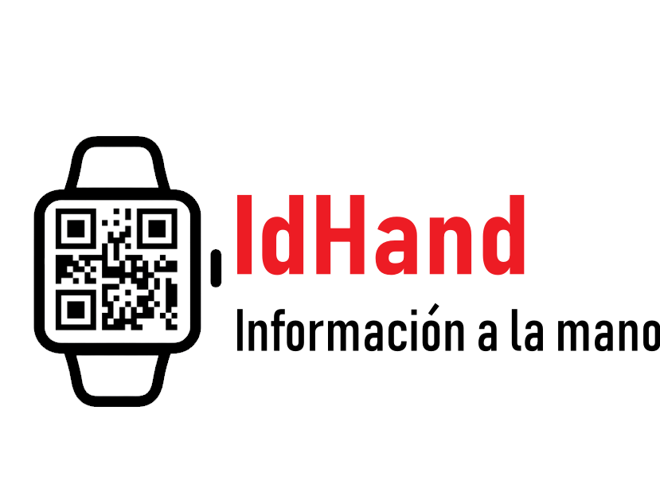
Logo y slogan

Slide 11
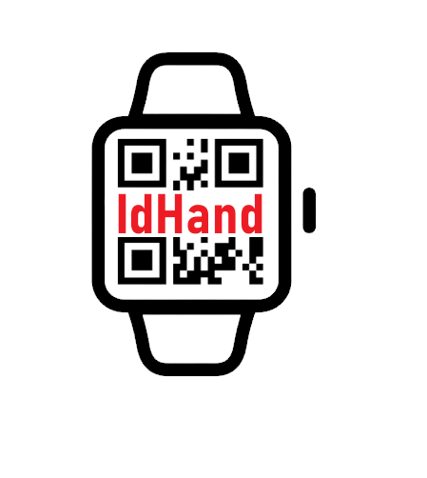

Slide 12
Alcance
El proyecto pretende llegar a un prototipo.

Slide 13
Impactos
Social:
Ayuda a que los organismos de seguridad le brinden una mejor atención básica en salud a las personas, en caso de que se encuentre en estado de inconsciencia.

Slide 14
Económico:
Debido a que se conoce la información personal del usuario se evitaran traslados innecesarios

Slide 15
Ambiental:
Los materiales para el desarrollo de la manilla pueden ser no reciclables, pero al funcionar a largo plazo no genera un gran impacto ambiental.

Slide 16
Tecnológico:
Se les implementará a las manillas ya existentes con código QR un audio con la información personal del usuario.

Slide 17
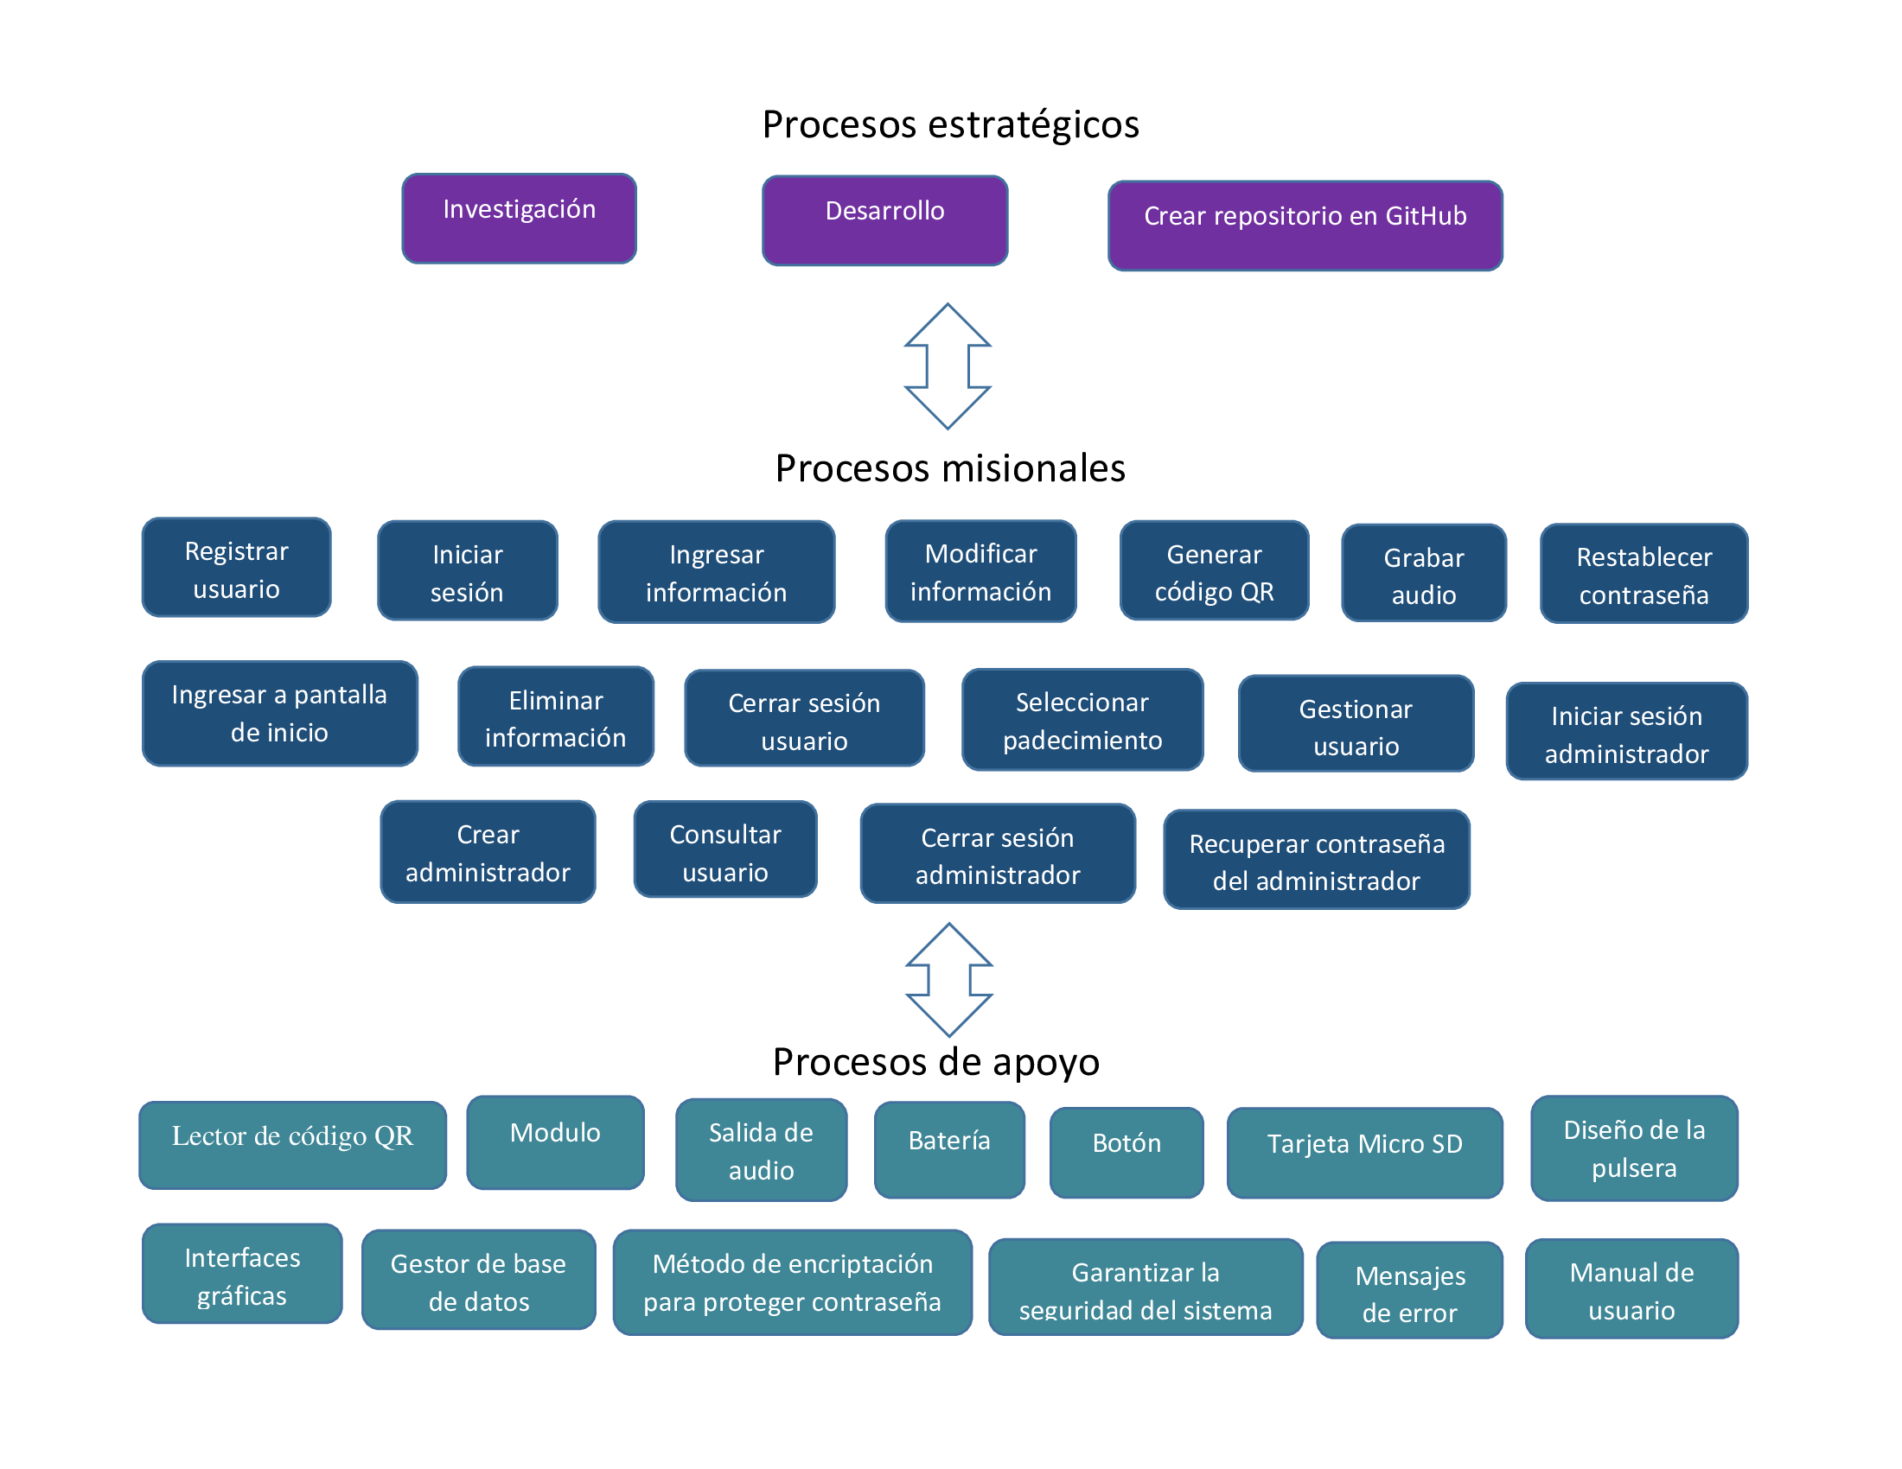
Mapa de procesos

Slide 18
Avances
Los cambios y avances que ha tenido nuestro proyecto son las siguientes:
Realizamos la encuesta.
Hicimos la ficha técnica de la encuesta.
Agregamos y organizamos los objetivos específicos.
Modificamos el mapa mental.
Agregamos unas palabras al glosario.
Agregamos los requisitos funcionales y no funcionales.
Hicimos el mapa conceptual de los requisitos funcionales y no funcionales.
Modificamos el mapa de procesos.
Creamos un repositorio en GitHub, y subimos los archivos.

Slide 19
Decidimos implementar la pulsera para todas las personas que deseen adquirirlo.
Editamos el contenido de las diapositivas.
Editamos el mapa mental, de procesos y el árbol de problemas.
También editamos el documento de Word.
Corregimos el proyecto.
Historia de usuario
Casos de usos.

Slide 20
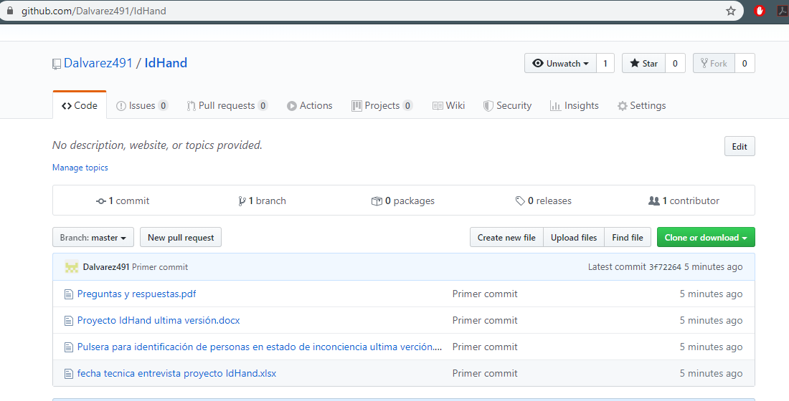
https://github.com/Dalvarez491/IdHand

